Slide 1
Породы кошек

Slide 2
Абиссинские кошки

Slide 3
Бурманские кошки

Slide 4
Канадский сфинкс

Slide 5
Британская короткошерстная

Slide 6
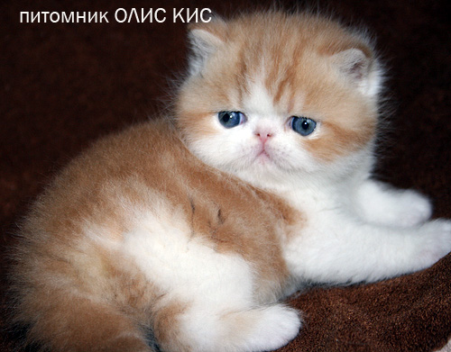
Персидская кошка

Slide 7
Мейнкун
Мейнкуны довольно крупные - взрослый кот может весить до 10 кг.
У них рысьи уши и хвост. Несмотря на полудикое происхождение, они спокойны и добродушны, хорошо уживаются с детьми. Очень сильно привязываются к человеку, легко дрессируются.
Мейнкуны любят много гулять, они постоянно мурлычут, тихо и мелодично.

Slide 8
Сиамы очень умны, характер их во многом похож на собачий. Их можно выгуливать на поводке, они быстро привыкают к ошейнику. Отличаются ревнивым характером.
Сиамская кошка

Slide 9
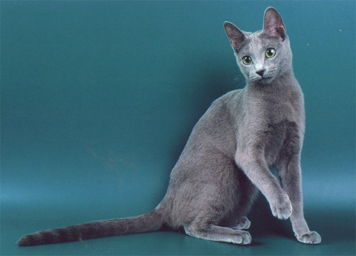
Русская голубая
Эта порода кошек сформировалась естественным путем.
Ее представителей еще называют архангельскими кошками. Свое название эти животные получили за особенный окрас шерсти – серо-голубой.
Они подвижны, грациозны, у них спокойный и преданный характер, отличаются повышенной чистоплотностью.

Slide 10
Курильский бобтейл
Кошки этой породы отличаются особенным хвостом – он похож на кроличий. У них также особенная фигура – высокие лапы и рысье телосложение. Шерсть густая и мягкая. Характер во многом похож на собачий – курильские бобтейлы выбирают себе одного хозяина среди всех членов семьи, они могут приносить фантики и мячики, любят купаться. Одна из особенностей породы – отсутствие сильного кошачьего запаха. Шерсть бобтейла не требует такого тщательного ухода, как у персидских кошек. Представители породы ласковые и очень симпатичные.

